Slide 1
Embeddingの活用について
2023/10/16

Slide 2
はじめに
text-embedding-ada-002

Slide 3
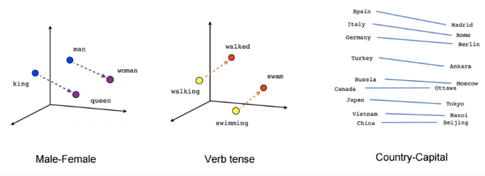
テキストのEmbeddingとは？
テキストデータを固定長のベクトルに変換すること
テキストの意味や文脈をとらえたベクトル表現※を得ることができる
※ 分散表現、埋め込みベクトルなどと呼ばれる
歴史
Word2vec(2013)：単語の分散表現
Doc2vec(2014)：文章の分散表現
BERT(2018)：単語及び文書の分散表現
Sentence BERT(2018)：BERTの派生モデル。文章の意味的な類似性判定に特化。

Slide 4
テキストをベクトルにして何がうれしいのか？
転移学習
機械学習の特徴量として活用（センチメント分析等）
数値であるため、他の特徴量と合わせて使うことも容易
検索
ベクトルの類似度で、意味的に近いものを抽出
その他のメリット
多言語との比較
言語が異なっても意味が近いものは近いベクトル空間上近くに位置する（はず）
次元の削減
One-hot 表現では、単語数文の次元が必要であり非効率であった

Slide 5
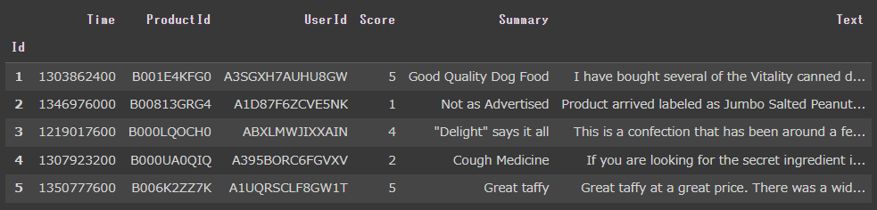
データ①：Amazon高級食品レビュー
データセット概要
レビューテキストと5段階(1～5)のスコアが格納されている
約57万件存在するが、今回は直近の10,000件のみ使用
データはkaggleから取得可能（https://www.kaggle.com/datasets/snap/amazon-fine-food-reviews）
“Summary”と”Text”を結合し、Embeddingした

Slide 6
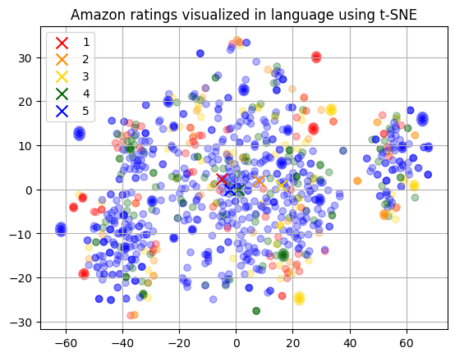
t-SNEによる可視化(データ①)
text-embedding-ada-002を用いて得た1,536次元の埋め込みベクトルをt-SNE で2次元にマッピングしたもの
scoreごとの重心（×印）に差がなく、これだけ見るとscoreをきれいに分離するのは難しそうに見える
score | 割合
1 | 9.6%
2 | 4.6%
3 | 7.6%
4 | 12.9%
5 | 65.4%
※10,000件Embeddingするのに約25分かかった
※すべてプロットすると見にくいため1,000件のみプロットしている

Slide 7
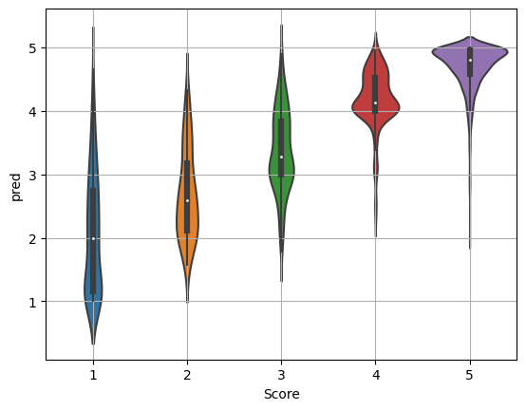
Score予測
ランダムフォレスト回帰で埋め込みベクトルを特徴量としてスコアを予測
（ランダムに選択した8,000件で学習し、残りの2,000件で評価）
パイパーパラメータのチューニング等全く行っていないが、かなり良い予測ができている
 | Ada+RF | SBERT+RF | Base Model
MSE | 0.44 | 0.65 | 1.65
MAE | 0.41 | 0.51 | 1.01
R² | 0.73 | 0.61 | 0.0
※SBERT(Sentence BERT)
all-mpnet-base-v2 を使用 (埋め込み次元：768次元)
https://huggingface.co/sentence-transformers/all-mpnet-base-v2
※Base Model :
Scoreの平均値(4.24)を予測値としたモデル

Slide 8
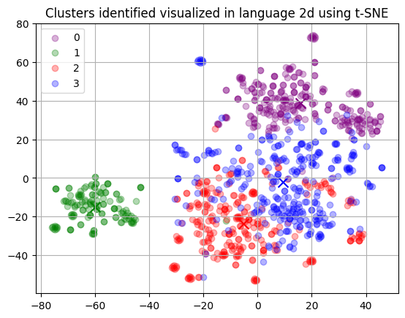
クラスタリング
K-meansでクラスタ数を４としてクラスタリングを行い、結果をt-SNEで可視化
クラスタごとのScore平均に大きな差はなく、Scoreでクラスタが分かれているわけではないと考えられる
クラスタ | Score平均
0 | 4.22
1 | 4.19
2 | 4.08
3 | 4.35

Slide 9
クラスタリング
各クラスタに存在する文を５つ取り出し、共通するテーマが何かをGPT-4に出力させたもの
クラスタ | テーマ(GPT-４) | スコアと文例
0 | All the customer reviews are about different types of beverages, specifically tea and coffee. | 5, breakfast tea: We switch to this decaf tea at night for a great cup of tea and no sle 5, It is awesome.: My partner is very happy with the tea, and is feeling much better sinc 4, Chike!: Just tried the orange and iced coffee this morning and really liked th 5, FAVORITE tea...: Lipton makes the BEST French Vanilla tea...I have tried others and thi 5, Twinings---a good cup of tea: I have been drinking Twining's tea for years. It used to be made in E
1 | All the reviews are related to products for dogs. | 5, Dogs love it.: This is the "all gone" treat after dinner. It's the only treat that t 2, Triggered strange vomit response to my dog: I can't deny that these smell amazing- all the fruitables that I order 4, Very convenient: Before I order anything online, I try to research as much as possible. 5, These are excellent and excellent $$$$ here at Amazon: This Old Dawg [Chihuahua] has been eating these for years [Bacon Strip 4, Great food!: I wanted a food for a a dog with skin problems. His skin greatly impro
2 | All the reviews are about food products. | 5, Crunchie: Nowhere near as good as Violet Crumble from Aust. but a good subsitute 5, Outstanding!: Fantastic flavor! The dark chocolate is creamy and rich but not bitter 3, Good flavor, but a wet mess: I got the teriyaki flavor and, while the flavor is good and the textur 5, All Around Great!!!!: The almonds taste great. The dark chocolate coated on the almonds make 5, Makes me drool just thinking of them: The Brit's have out done us. The flavor is supreme,they satisfy my hun
3 | All the reviews are related to food or drink products or services. | 3, cats dont like: the service was great but the cats didnot like it.I guess i wont order 5, mint julips: The syrup I got from Oak Alley Plantation for making my own mint julip 5, will do it again: Service was great. Hot White Chocolate is awesome. I will be ordering 5, Great quality!: This product is very good and I won't change it for any other brand no 3, sweet enough for me but is not all stevia: I feel it is sweet enough for me but I am trying to tame my sweet toot

Slide 10
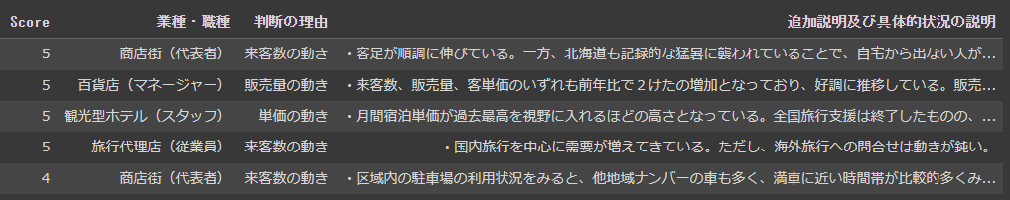
データ②：景気ウォッチャー
データセット概要
2023年8月の現状に関するコメント約1,200件を使用
“業種・職種”,”判断の理由”,”追加説明及び具体的状況の説明”を結合し、Embeddingした

Slide 11
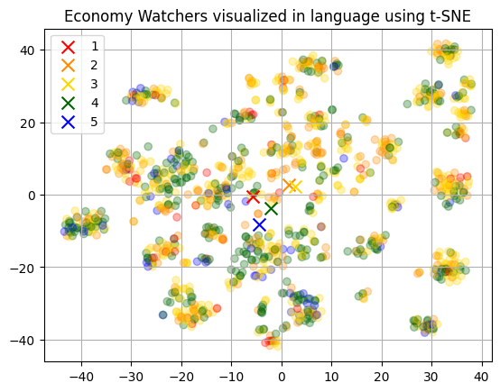
t-SNEによる可視化(データ②)
text-embedding-ada-002を用いて得た1,536次元の埋め込みベクトルをt-SNE で2次元にマッピングしたもの
scoreごとの重心（×印）に差がなく、これだけ見るとscoreをきれいに分離するのは難しそうに見える
score | 割合
1（×） | 3.5%
2（▲） | 20.4%
3（□） | 40.6%
4（〇） | 30.9%
5（◎） | 4.7%
※1,200件Embeddingするのに約5分かかった

Slide 12
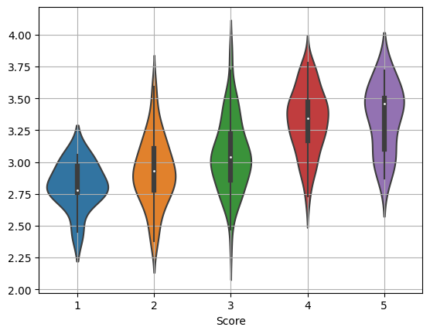
Score予測
ランダムフォレスト回帰で埋め込みベクトルからスコアを予測
（ランダムに選択した8割で学習し、残りの2割で評価）
まずまずの予測ができているように見えるが、E5に完敗
 | Ada+RF | E5+RF | Base Model
MSE | 0.70 | 0.55 | 0.90
MAE | 0.66 | 0.56 | 0.77
R² | 0.23 | 0.32 | 0.0
※E5
multilingual-e5-large を使用 (埋め込み次元：1024次元)
https://huggingface.co/intfloat/multilingual-e5-large
※Base Model :
Scoreの平均値(3.19)を予測値としたモデル

Slide 13
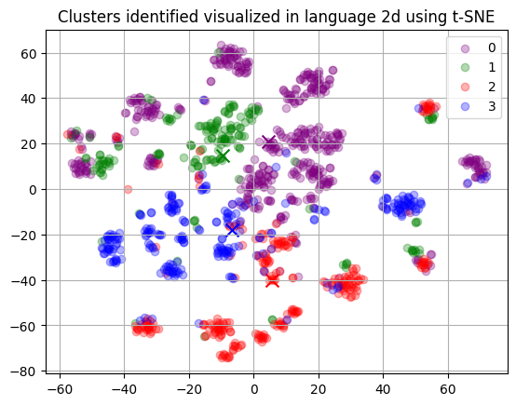
クラスタリング
K-meansでクラスタ数を４としてクラスタリングを行い、結果をt-SNEで可視化
クラスタごとのScore平均に大きな差はなく、Scoreのみでクラスタが分かれているわけではないと考えられるが、クラスタ１と３ではScoreの差がある
クラスタ | Score平均
0 | 3.15
1 | 3.47
2 | 3.09
3 | 2.89

Slide 14
クラスタリング
各クラスタに存在する文を５つ取り出し、共通するテーマが何かをGPT-4に出力させたもの
クラスタ | Theme(GPT-４) | スコアと文例
0 | 販売・来客数の動きと季節性の影響によるビジネスの状況分析 | 一般小売店［書店］（営業担当）: 販売量の動き: 夏季の閑散期に入っているため、受注量が抑えられている（東京都）。 家電量販店（店長）: 販売量の動き: 猛暑日が続いていることから、エアコンなどの夏物商材が好調である。 都市型ホテル（スタッフ）: 来客数の動き: 売上単価は好調であるが、予想より稼働が伸びない状況である。 その他住宅［住宅展示場運営会社］（従業員）: 来客数の動き: ８月は年間で来場組数が最も少ない月だが、前年比80％と商店街（代表者）: 来客数の動き: 商店街全体としては来街者が増加しているが、お盆の間は観光や遠出が多くなり、商店街へ
1 | 新型コロナウイルス感染症（コロナ禍）の経済への影響とその回復状況 | 観光型旅館（スタッフ）: 来客数の動き: ８月は当社にとって書き入れ時であるが、イベントや催事が新型コロナウイルス。 経営コンサルタント: それ以外: 経済産業界及び一般生活者の感覚では、コロナ禍の雰囲気はほとんど解消に向かっている。コンビニ（総務）: 来客数の動き: ７月と８月共に来客数が前年を上回っている。コロナ禍になって初めての制限がない不動産業（経営者）: それ以外: 例年同様に晴れの日が多く、新型コロナウイルス感染症に対する不安も解消していることから、通信会社（営業担当）: お客様の様子: コロナ禍明けと夏季休暇の解放感による積極消費から一転、新型コロナウイルスの感
2 | 経済動向と業種別の業況分析 | タクシー運転手: 来客数の動き: 里帰りや夏休みなどで人の移動が増えているほか、暑さの影響もあり、ターミナル駅などで求人情報誌製作会社（広報担当）: 求職者数の動き: 周辺企業及び当社での求職者数や採用数、社内での転職者数が増えて経営コンサルタント: 取引先の様子: 観光関係者より、来客数は増加しているものの、物価高などの影響か財布のひもが固いと通信会社（営業担当）: お客様の様子: 客の設備投資意欲に変化はみられない。 金融業（従業員）: 取引先の様子: 国内観光客やインバウンドの回復により、ホテル旅館業、飲食サービス業、旅客運輸業
3 | 経済状況と業界動向 | その他非製造業［電気業］（営業担当）: 受注価格や販売価格の動き: ガソリン代がかなり上がっている。 住宅販売会社（経営者）: 販売量の動き: ウッドショックの影響も収まり、木材や建材の価格は下がりつつあるが、人件費食料品製造業（経営者）: 受注量や販売量の動き: 落ち着いてきている。そういう意味では平常に戻っている（東京都）。 化学工業（総務担当）: 取引先の様子: 価格面では値上げや一部値下げもあり、前月と状況は変わらない。様々な要因はあるその他サービス［介護サービス］（職員）: それ以外: 物品調達、ガソリン等運営コストの上昇や、次期介護保険の改正に

Slide 15
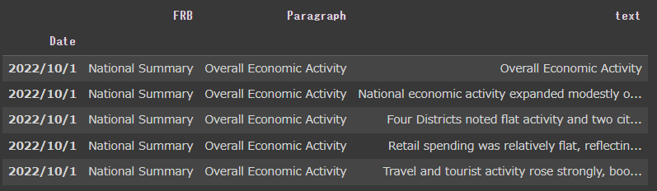
データ③：BeigeBook
データセット概要
2022年10月のBeigeBook(約1,000文)を使用
“地区連銀”,”段落”,”文”を結合し、Embeddingした

Slide 16
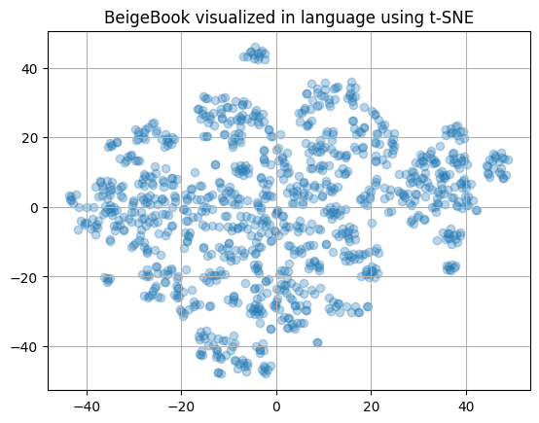
t-SNEによる可視化(データ③)
text-embedding-ada-002を用いて得た1,536次元の埋め込みベクトルをt-SNE で2次元にマッピングしたもの
いくつか塊のようなものが見える程度
※1,000件Embeddingするのに約4分かかった

Slide 17
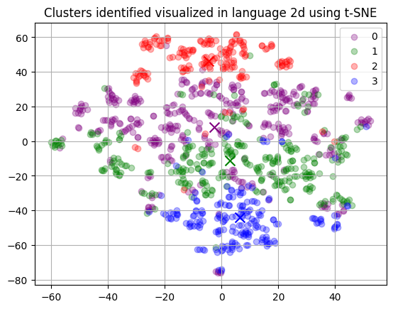
クラスタリング
K-meansでクラスタ数を４としてクラスタリングを行い、結果をt-SNEで可視化

Slide 18
クラスタリング
各クラスタに存在する文を５つ取り出し、共通するテーマが何かをGPT-4に出力させたもの
クラスタ | Theme(GPT-４) | 文例
0 | various aspects of the economy such as consumer spending, banking and finance, unemployment, financial services, and sectoral conditions | Consumer Spending: Consumer spending grew slightly since the last report. Banking and Finance: Consumer loan quality decreased some and standards were slightly tight Community Conditions: Unemployment insurance filings remained low. Financial Services: Volumes also grew moderately for commercial and industrial loans, in p San Francisco: Conditions improved modestly in the manufacturing sector but worsened
1 | economic indicators and trends | Prices : Energy prices, although notably down since June, ticked up in recent w Cleveland: Upward cost and price pressures eased further, but the relief was unev Prices : The share of nonmanufacturers reporting higher prices for their inputs Manufacturing: On average, current manufacturing activity appeared to decrease modest Prices : Average nightly hotel room rates in the Boston area fell roughly 13 pe
2 | Real Estate and Construction Activity | Summary of Economic Activity: Activity in commercial real estate was flat on balance. Construction and Real Estate: Construction and Real Estate Construction and Real Estate: Construction and real estate activity decreased modestly on balance ov Construction and Real Estate: Commercial construction rose slightly since the last report. Real Estate and Construction : Existing home sales and brokerage activity also fell swiftly.
3 | labor markets and wage | Worker Experience : The number of travel nurses also remained high, but it was beginning t Labor Markets : A recent survey of Arkansas firms noted 90% of trucking fleets raised Minneapolis: Employment grew slightly and wage pressures remained high. Labor Markets: Additionally, some firms reported reaching a ceiling on wage increases Labor Markets: Although wage growth is expected to slow from recent highs, most busin

Slide 19
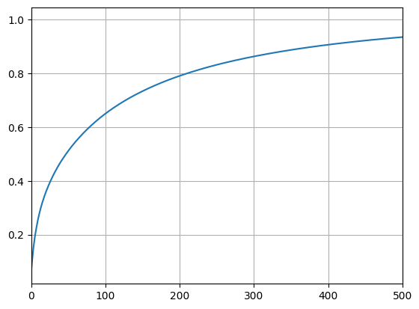
埋め込みベクトルの情報密度
公式ドキュメントには、埋め込みの情報密度は高く、SVDやPCAで次元を10%削減すると一般にタスクのパフォーマンスが低下するとの記載があった
データ①に対して、ベクトルをPCAで次元圧縮して予測を行った
今回のタスクにおいては、一定程度次元を圧縮した方が精度が向上した
 | Ada+RF |  |  |  |  |  |  |  | Base Model
入力次元 | 1,536 | PCA(500) | PCA(300) | PCA(100) | PCA(10) | PCA(５) | PCA(3) | PCA(2) | -
MSE | 0.44 | 0.35 | 0.35 | 0.33 | 0.33 | 0.37 | 0.52 | 1.32 | 1.65
MAE | 0.41 | 0.34 | 0.33 | 0.32 | 0.31 | 0.33 | 0.41 | 0.78 | 1.01
R² | 0.73 | 0.79 | 0.79 | 0.80 | 0.80 | 0.77 | 0.68 | 0.20 | 0.0
圧縮次元 | 累積寄与率
2 | 9.6%
3 | 12.4%
5 | 17.3%
10 | 25.5%
100 | 64.9%
300 | 86.3%
500 | 93.5%

Slide 20
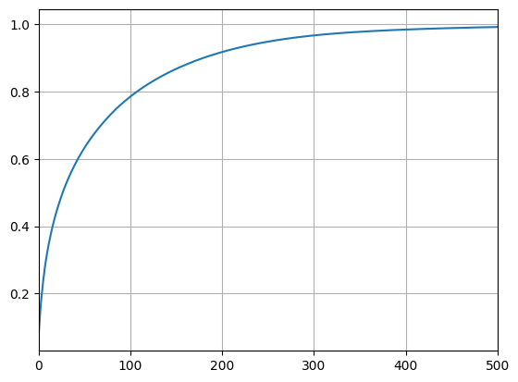
(参考)埋め込みベクトルの情報密度（SBERT）
今回のタスクにおいては、圧縮してもあまり精度に変化がなかった
 | SBERT+RF |  |  |  |  |  |  | Base Model
入力次元 | 768 | PCA(100) | PCA(50) | PCA(10) | PCA(５) | PCA(3) | PCA(2) | -
MSE | 0.65 | 0.66 | 0.64 | 0.69 | 1.08 | 1.17 | 1.32 | 1.65
MAE | 0.51 | 0.52 | 0.50 | 0.51 | 0.70 | 0.72 | 0.75 | 1.01
R² | 0.61 | 0.60 | 0.61 | 0.58 | 0.34 | 0.29 | 0.20 | 0.0
圧縮次元 | 累積寄与率
2 | 11.6%
3 | 15.4%
5 | 21.3%
10 | 31.6%
50 | 62.9%
100 | 78.3%
300 | 96.7%
500 | 99.3%

Slide 21
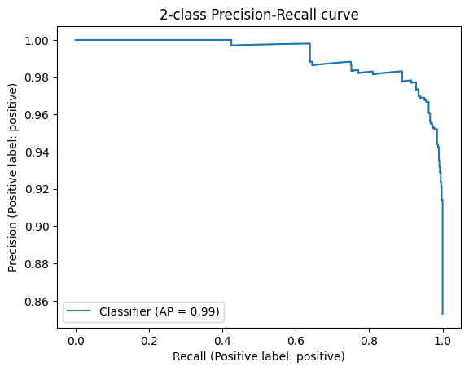
Zero-shot分類
データ①に対して、“negative”, “positive”をembeddingし、各文がどちらとのコサイン類似度が高いかで分類
Accuracy : 0.90
 | precision | recall | f1-score | support
negative | 0.62 | 0.88 | 0.73 | 136
positive | 0.98 | 0.90 | 0.94 | 789
※ Scoreが3のものは対象外とした

Slide 22
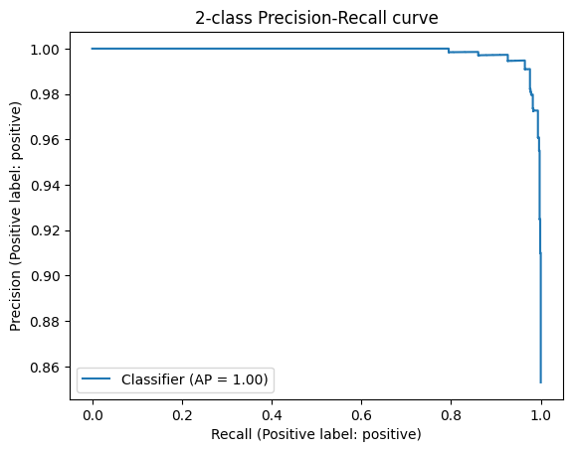
Zero-shot分類
ラベルの表現を
“An Amazon review with a negative sentiment.”
“An Amazon review with a positive sentiment.”
として同様の分類を実施 ⇒ 精度が向上
Accuracy : 0.96
 | precision | recall | f1-score | support
negative | 0.98 | 0.73 | 0.84 | 136
positive | 0.96 | 1.00 | 0.98 | 789
※ Scoreが3のものは対象外とした

Slide 23
Zero-shot分類
含意判定にも活用できる
“Inflation continued to put pressure on household budgets.”という文に対し、各仮説文をEmbeddingし、コサイン類似度を計算したもの
コサイン類似度が高い順に取得するようなユースケースやどちらとの類似度が高いか判定できればよいようなユースケースでは問題とならないが、全く関係ない文との類似度もそれなりに高く出る傾向にあるため、水準で判定するのは難しい
仮説文 | コサイン類似度
Inflation has risen. | 0.905
Inflation have moved up. | 0.890
Inflation moved lower. | 0.874
Inflation declined. | 0.879

Slide 24
Zero-shot分類
同様にzero-shotでのタグ付けにも活用できる
“Inflation continued to put pressure on household budgets.”という文に対して、各タグをEmbeddingしたものとのコサイン類似度を計算
含意判定の場合と同様、閾値の設定が必要で、その設定をどうるかが課題
タグ | コサイン類似度
Inflation | 0.865
Labor Market | 0.785
Economic Growth | 0.790
Sports | 0.717
Travel | 0.750

Slide 25
テキスト検索（データ①）
“delicious coffee beans” をEmbeddingし、コサイン類似度の高い順に３つ抽出
適切なレビューが抽出されているように見える
Summary | Text | 日本訳
Delicious | While there may be better coffee beans available, this is my first purchase and my first time grinding my own beans. I read several reviews before purchasing this brand, and am extremely pleased with the way the coffee tastes. Sooooo much better than Starbucks. I can't believe the difference! However, I should have purchased a smaller quantity since it is taking me quite a while to use up a 2 pound bag. I understand that coffee should be used up fairly soon after the bag has been opened. | 確かにもっと良いコーヒー豆があるかもしれませんが、これは私が初めて購入し、自分で豆を挽く初めての経験です。このブランドを購入する前にいくつかのレビューを読みましたが、コーヒーの味には非常に満足しています。スターバックスよりもずっと良いです。その違いが信じられません！ただ、2ポンドの袋を使いきるのにかなりの時間がかかっているので、もっと少ない量を購入すべきだったと思います。袋を開けた後は、コーヒーを早めに使い切るべきだと理解しています。
Delicious!!!! | A coffee treat. Now that my husband and I drink this coffee, there is no going back to the plain stuff ;). | コーヒーの楽しみ。夫と私がこのコーヒーを飲むようになってから、普通のものには戻れませんね ;)。
Great Coffee | I have a coffee maker that grinds my coffee beans. It's hard to find whole bean decafinated coffee. When I find it in the brand that I like, I am excited. Seattle's Best is my favorite. | 私はコーヒー豆を挽くコーヒーメーカーを持っています。カフェインレスの丸ごとのコーヒー豆を見つけるのは難しいです。好きなブランドでそれを見つけると、私はワクワクします。シアトルズ・ベストは私のお気に入りです。

Slide 26
テキスト検索（データ②）
“台風の影響” をEmbeddingし、コサイン類似度の高い順に5つ抽出
適切な文が抽出されているように見える
業種・職種 | 判断の理由 | 説明文
一般小売店［土産］（経営者） | 来客数の動き | お盆の繁忙期での台風７号の直撃による交通網の乱れが景気回復の冷や水となった。このアクシデントを除けば、新型コロナウイルス感染症発生前の85％くらいまで観光客は戻っている。
旅行代理店（所長） | 来客数の動き | お盆時期の台風は結構な影響が出たものの、外国人客の来訪も右肩上がりで、日帰り客のほか、宿泊者の割合も増えてきている。
スーパー（企画担当） | 単価の動き | 月初めの台風接近の影響による営業時間短縮や終日休業で苦戦を強いられるものの、台風後の買い込み需要やギフト需要で、客単価が上がり好調に推移している。また、今年は旧盆が月末にずれたこともあり、売上を押し上げる要因となっている。
商店街（代表者） | 来客数の動き | 事前の報道等からも今夏には大きな期待を持っていたが、異常な暑さと１年の最繁忙期である旧盆期間の台風接近で、来客数は新型コロナウイルス感染症発生前の80％くらいである。
その他専門店［酒］（店長） | お客様の様子 | 台風７号がお盆時期に直撃し、当地には直接台風は来なかったものの、皆がいろいろと予定を変更したことが多少響いている。８月中は良かった方だが、月末に向かって、非常に良くない兆候が出てきている。身の回りの生活費、ガソリン代や諸物価が上がっていることを肌で感じているようで、財布のひもが非常に固くなっている。飲食店に行く回数も減りつつあるのではないか。

Slide 27
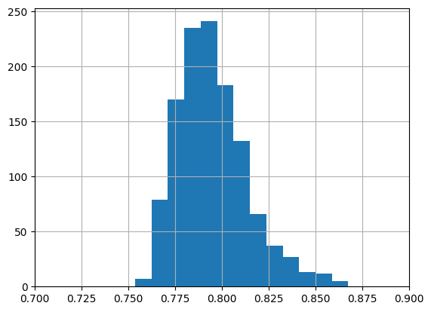
テキスト検索（データ②）
最も類似度が高かったものでコサイン類似度は0.867であった。
“台風”という単語が含まれている中で、最もコサイン類似度が低かったものは0.810であった。
1文だけコサイン類似度が-0.009（「３か月前と比べると、コロナ禍から脱却し、インバウンドの増加で景気は良くなっていると感じるが、その恩恵を受けられない企業にとっては、円安やウクライナ危機の余波により厳しい状況である。」）という文があったが、残りはすべて0.75以上であった。
コサイン類似度の分布

Slide 28
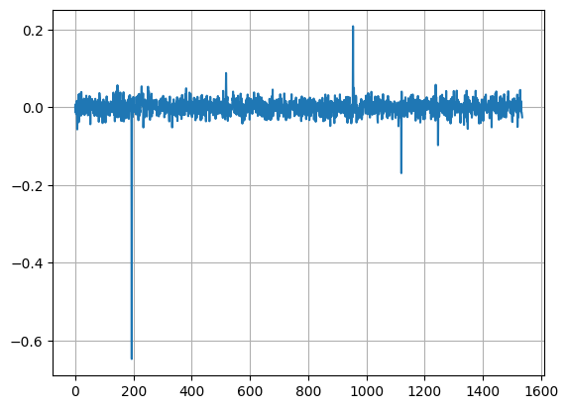
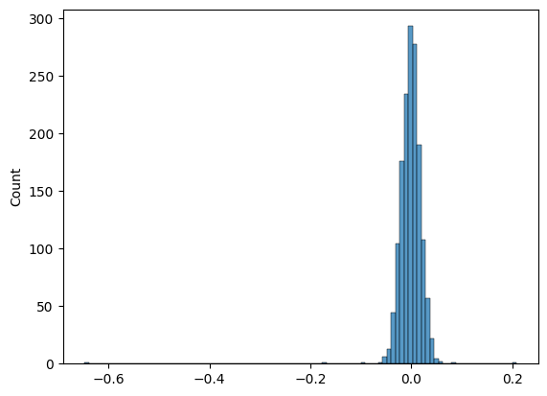
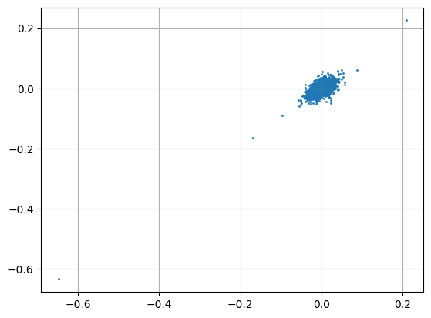
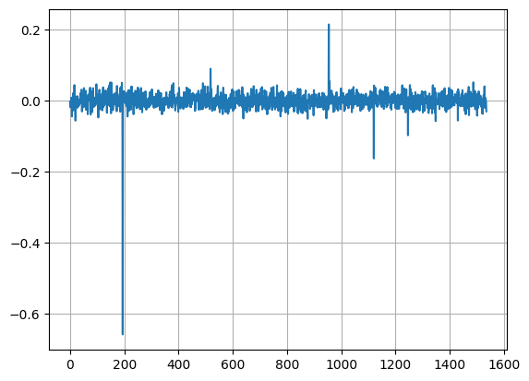
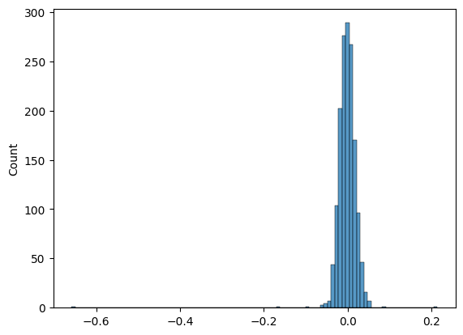
text-embedding-ada-002のベクトルの特徴
特定の次元に極端に大きな値をとるものいくつかがある。（どんな文を入れても同じ次元が反応）
その影響で一定の類似度が出てしまっているものと考えられる
散布図

Slide 29
テキスト検索（データ③）
“Inflation is elevated.” をEmbeddingし、コサイン類似度の高い順に３つ抽出
適切な文が抽出されているように見える
Text | 日本語訳
Inflation continued to put pressure on household budgets. | インフレーションは家計の予算に引き続き圧力をかけていました。
Reports noted persistent inflation across industries and products, including prices for food, insurance, health care, legal services, packaging, and some manufacturing products, such as plastic and cardboard, due to continued cost pressures from materials and labor. | レポートによれば、材料や労働の継続的なコスト圧力のため、食品、保険、医療、法的サービス、包装、そしてプラスチックやダンボールなどの一部の製造製品を含む業界や製品全体でのインフレーションが持続していると指摘されています。
Reports noted persistent inflation across industries and products, including prices for food, insurance, health care, legal services, packaging, and some manufacturing products, such as plastic and cardboard, due to continued cost pressures from materials and labor. | レポートでは、材料や労働の継続的なコストの圧力のため、食品、保険、医療、法的サービス、包装、およびプラスチックやダンボールなどの一部の製造製品を含むさまざまな業界や製品でのインフレが持続していると指摘されています。

Slide 30
(参考)
日本語と英語の埋め込みベクトルの類似度
“The Bank of Japan may lift negative interest rates in the near future.”と”日銀は近い将来マイナス金利を解除するかもしれない。”の類似度：0.900
言語が異なっても意味空間上
慣用句の意味を認識しているかの確認
"text-embedding-ada-002"
１：“Break a leg!”
２：”Good luck!”
３：”足の骨を折って！”
４：”頑張って!”
 | 1 | 2 | 3 | 4
1 | 1 | 0.867 | 0.798 | 0.818
2 |  | 1 | 0.749 | 0.818
3 |  |  | 1 | 0.874 ??
4 |  |  |  | 1
（参考）"bert-base-multilingual-cased"
 | 1 | 2 | 3 | 4
1 | 1 | 0.789 | 0.571 | 0.566
2 |  | 1 | 0.465 | 0.635
3 |  |  | 1 | 0.503
4 |  |  |  | 1

Slide 31
ベクトル性能比較
P-21,22あたりをSBERTと比較
ベクトルの成分分布

Slide 32
今後の課題
他のEmbeddingモデルとの性能比較
次元削減の影響を確認

